Slide 1
Test & Kvalitetssikring
-Andreas Jensen

Slide 2

Hvorfor?
Kvalitetssikring
Lever op til kundens forventninger
Sikre at produktet virker som ønsket
Sikre applikationens stabilitet
x / 0 => Fejlhåndtering
Minimerer fejl og overseelser

Slide 3


Hvordan?
Forskellige typer af tests

Slide 4
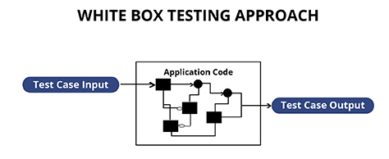
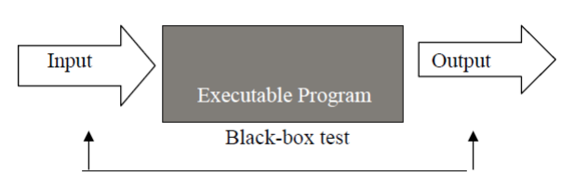
Hvordan?
Forskellige typer af tests

Slide 5
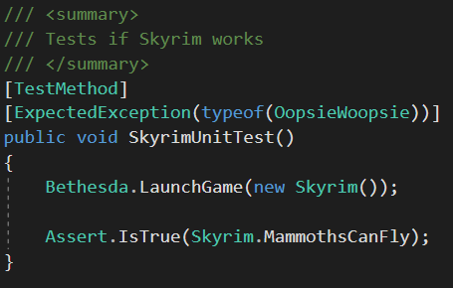

Slide 6
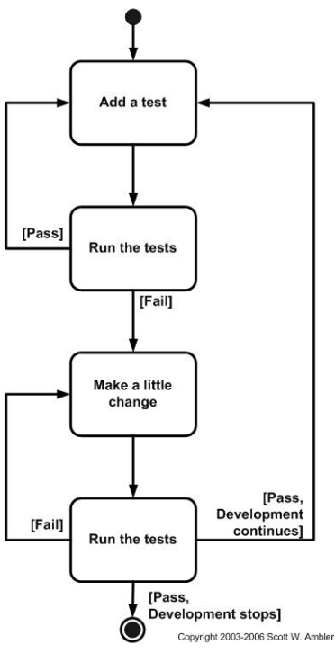
Test Driven Developement / TDD
Arbejdsmetode
Tests driver din udvikling
Skriv Test => Implementer => Test=> Refaktorer
Bruges bl.a. i XP

